Slide 1
https://www.youtube.com/watch?v=hvFzFrkigEI

Slide 2
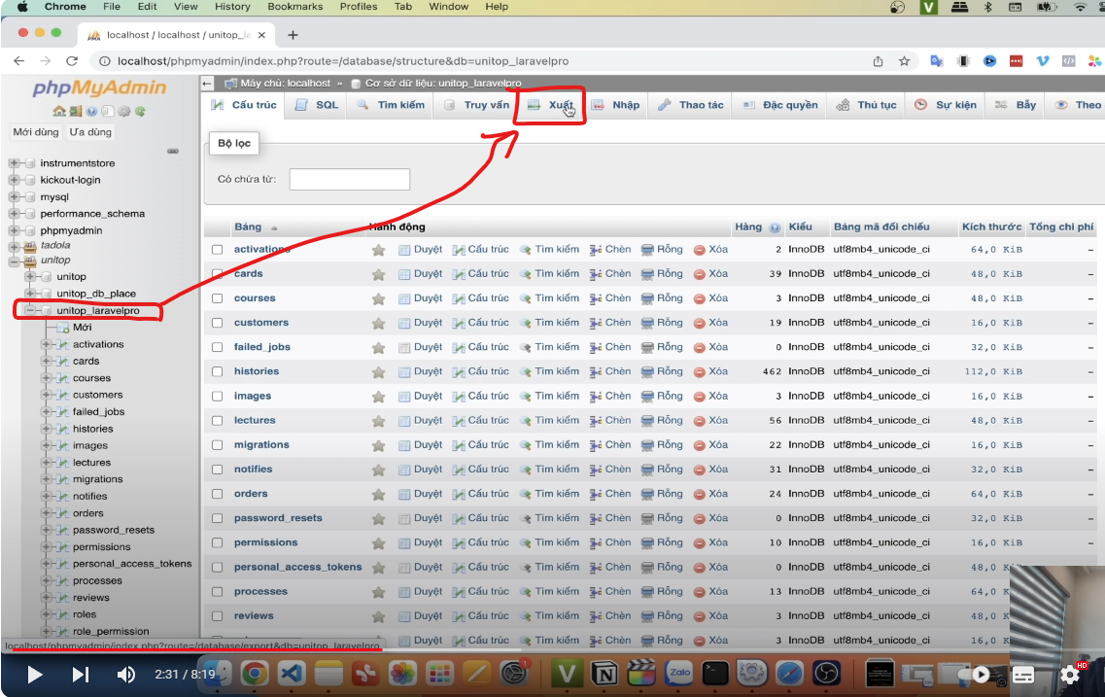
Đưa dự án lên trên Server:

Slide 3
